Slide 1
كَيْفَ تُدِيرُ مِيزَانِيَّةَ أُسْرَتِك؟
Dr. Ehab Atta

Slide 2
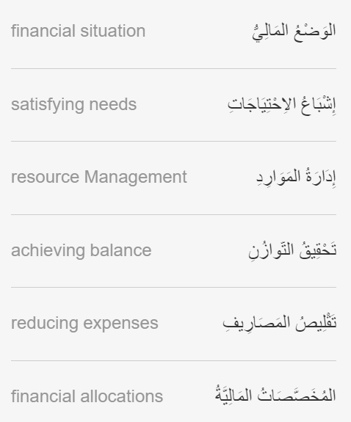
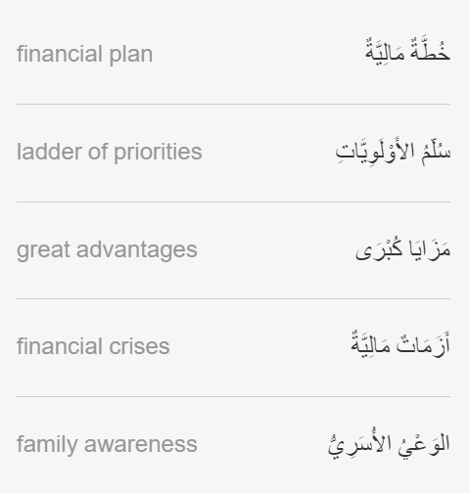

Slide 3
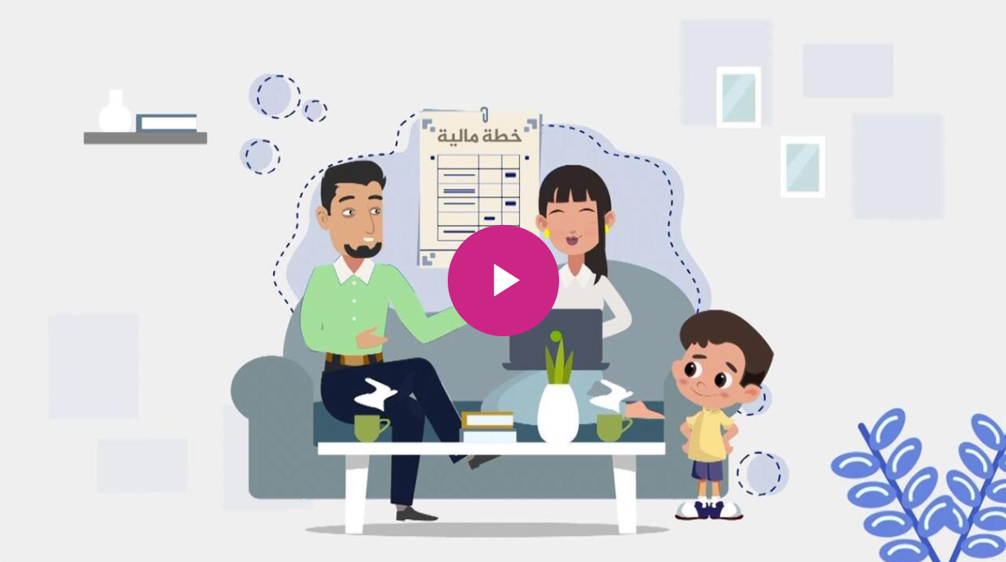
https://learning.aljazeera.net/ar/node/20071

